Slide 1
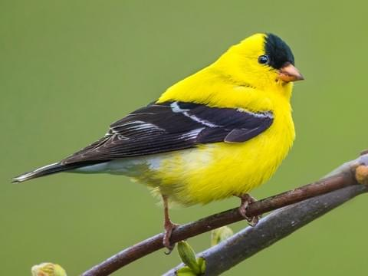
স্বাগতম

Slide 2
সাবিত্রী রায়
সহকারী শিক্ষক
গোপালপুর সরকারি প্রাথমিক বিদ্যালয়।

Slide 3
বিষয় পরিচিতি
শ্রেণি- তৃতীয়
অধ্যায়- ৪
পাঠ্যাংশ- ২

Slide 4
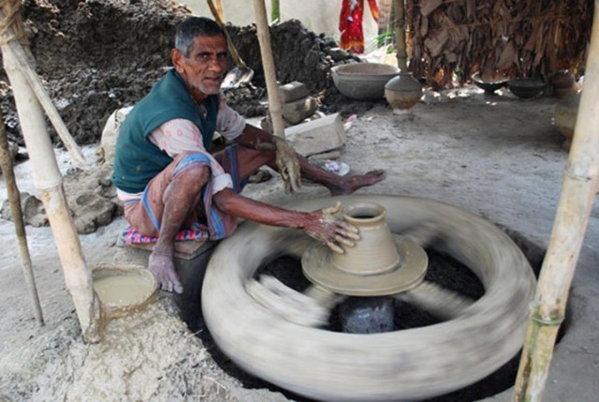
ছবিতে তোমরা কী দেখতে পাচ্ছ?
কুমোরেরা মাটির জিনিস তৈরি করছে।

Slide 5
আজকের পাঠ-
যারা তৈরি করেন

Slide 6
শিখনফল-
১। সমাজের বিভিন্ন ধরণের পেশার তালিকা তৈরি করতে পারবে।
২। বিভিন্ন ধরণের পেশাজীবীর কাজের বর্ণনা দিতে পারবে।
৩। সমাজে সকল কাজই গুরুত্বপূর্ণ তা বুঝতে পারবে।

Slide 8
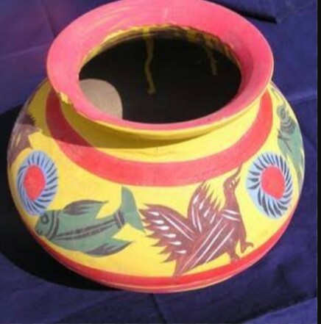
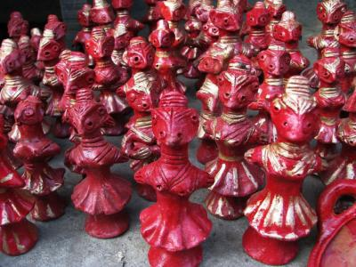
মাটির কলসি
মাটির হাঁড়ি
মাটির পুতুল

Slide 9
দলীয় কাজঃ-
দল নংঃ- (১)
যারা তৈরি করেন এরকম আরও কয়েকটি পেশার নাম লেখ।
দল নংঃ- (২)
কুমোরের কাজের বর্ণনা লেখ।

Slide 10
দল নংঃ- (১)
কয়েকটি পেশার নাম- কামার, দর্জি, রাজমিস্ত্রি, কাঠমিস্ত্রি ইত্যাদি।
দল নংঃ- (২)
কুমোরেরা মাটি দিয়ে বিভিন্ন বাসনকোসন, খেলনা ও অনেক আকর্ষণীয় জিনিস তৈরি করেন।

Slide 11
একক কাজঃ-
মাটির জিনিস ------ তৈরি করেন।
কুমোরেরা জিনিস তৈরি করতে ----- ব্যবহার করেন।

Slide 12
মাটির জিনিস কুমোরেরা তৈরি করেন।
কুমোরেরা জিনিস তৈরি করতে মাটি ব্যবহার করেন।

Slide 13
মূল্যায়নঃ-
যারা তৈরি করেন এরকম ৫ টি পেশার নাম বল।

Slide 14
বাড়ির কাজঃ-
তোমাদের বাড়িতে আছে এমন কয়েকটি মাটির জিনিসের নাম লিখে আনবে।
কুমোরের কাজের বর্ণনা ৫টি বাক্যে লিখ।

Slide 15
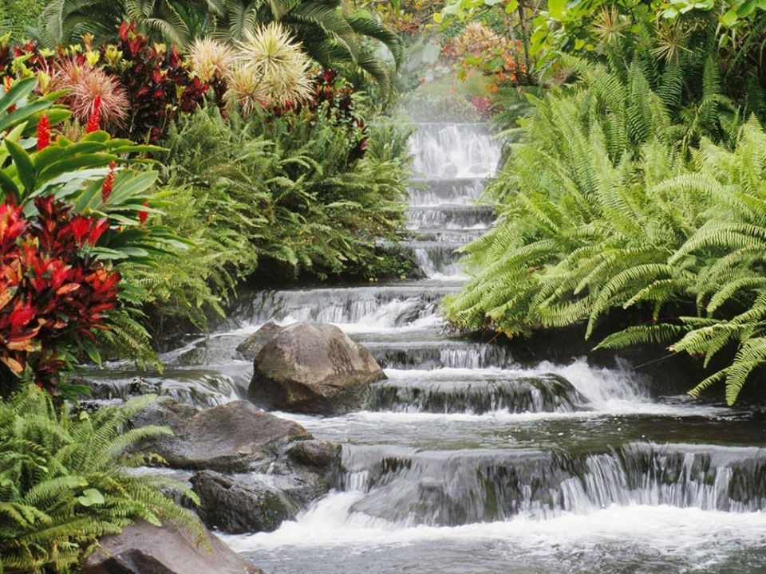
ধন্যবাদ সবাইকে

